Slide 1
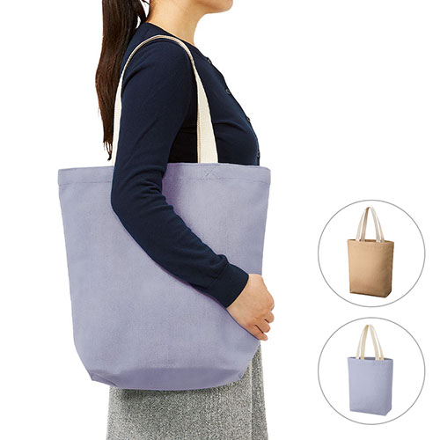
【提案書】
シャンブリックキャンバストート(M)
特徴
10オンスの厚手なシャンブリックキャンバスを使った、耐久性にも優れたMサイズのトートバッグです。2色のカラーバリエーションから選択可能。オリジナル名入れも格安で承ります。
納期
納期スペース
仕様
カラー展開：全2色
素材：ポリエステル、コットン
サイズ：本体／約W380×H370×D130（mm） 持ち手／約W30×H560（mm）
容量：約4L
お見積
お見積りスペース

